Slide 1





ОАО «Научно-исследовательский институт природных, синтетических алмазов и инструмента»
Холдинговая компания
г. Москва, ЦВК «Экспоцентр».
16-я Международная выставка
«Металлообработка-2015» 25-29 мая

Slide 2


Докладчик: кандидат технических наук Шкарупа Михаил Игоревич
Особенности инновационных методов механической обработки материалов алмазным и нитридборным инструментом

Slide 3
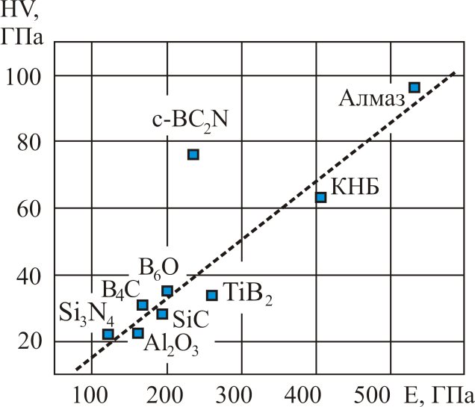
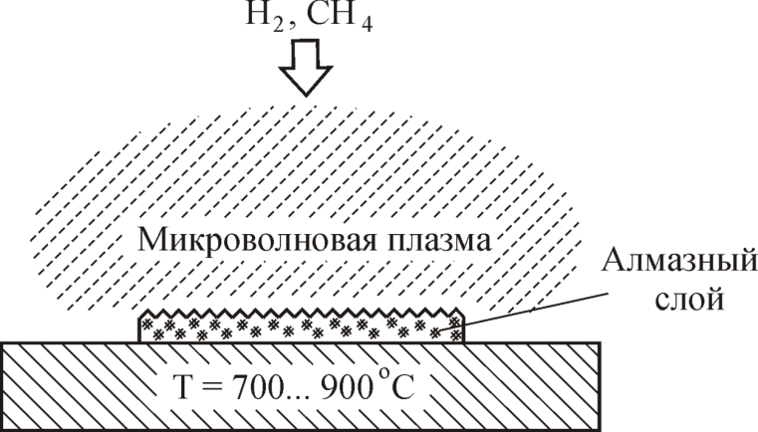
1. Расширение применения высокопрочных и термостойких алмазов, в том числе получаемых по технологиям термохимического осаждения (CVD –алмазы)
Инновационные пути алмазной
и нитридборной обработки:

Slide 4
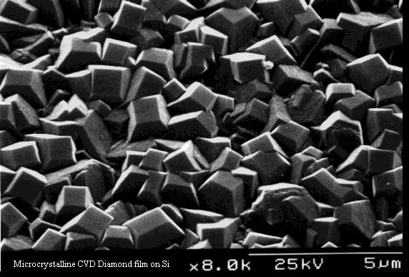
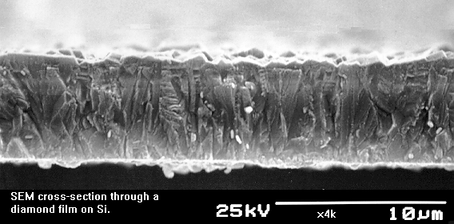
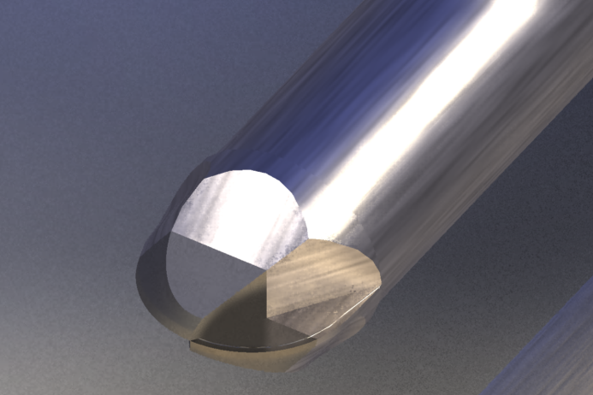
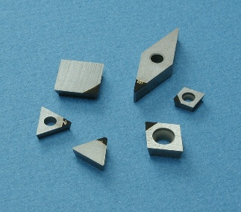
Поверхность и структура алмазной плёнки
Фреза для высокоскоростного фрезерования с рабочей частью из CVD-алмаза и твердосплавные пластины с вставками из CVD-алмазов

Slide 5
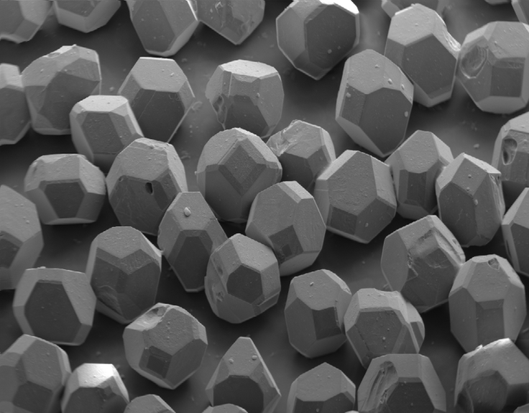
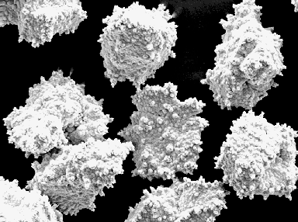
2. Металлизация сверхтвердых материалов
Алмазы с разной степенью металлизации
3. Новые конструкции кругов с внутренним подводом СОТС;
4. Новые технологии формирования алмазного рабочего слоя (электроразрядное спекание (SPS), селективное лазерное спекание, сверхзвуковое газопламенное напыление (HVOF)

Slide 6
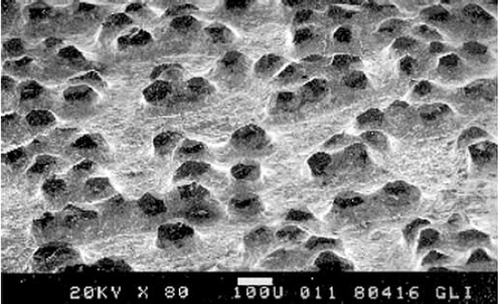
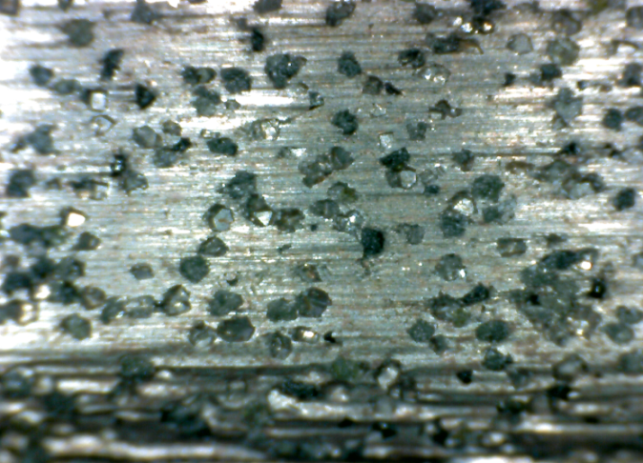
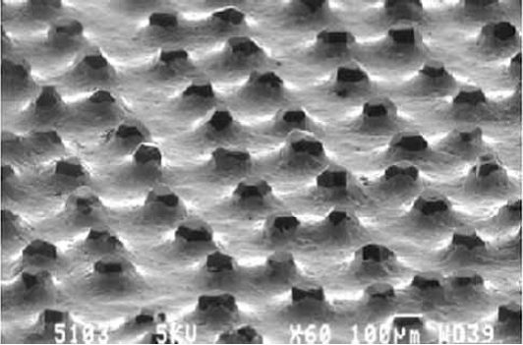
5. Новые сверхтвердые композиционные инструментальные материалы с высоким содержанием алмазной фазы, алмазно-твердосплавные, жаростойкие инструментальные материалы на основе кубического нитрида бора (КНБ) на вольфрам-рениевой, керамических и металлокерамических матрицах. Созданы новые композиционные наноматериалы с объемным их содержанием сверхтвердой фазы (алмаз, кубический нитрид бора) до 92% ;
6. Модифицирование известных и создание новых связок
Расположение алмазных зерен на рабочей поверхности инструмента

Slide 7
Параметры резания при различных способах шлифования
Параметр обработки | Традиционное | Глубинное | Высоко-скоростное глубинное | Сверх-скоростное глубинное
Глубина резания, мм | 0,001…0,005 | 0,1…30 | 0,1…30 | 0,5…30
Скорость резания, мм | 20…60 | 20…60 | 80…200 | 200…400
Скорость удаления материала, мм³/мм-с | 0.1…10 | 0,1…10 | 50…2000 | 100…4000
Скорость подачи, м/мин | 1…30 | 0,5…5 | 0,5…10 | 1…15

Slide 8
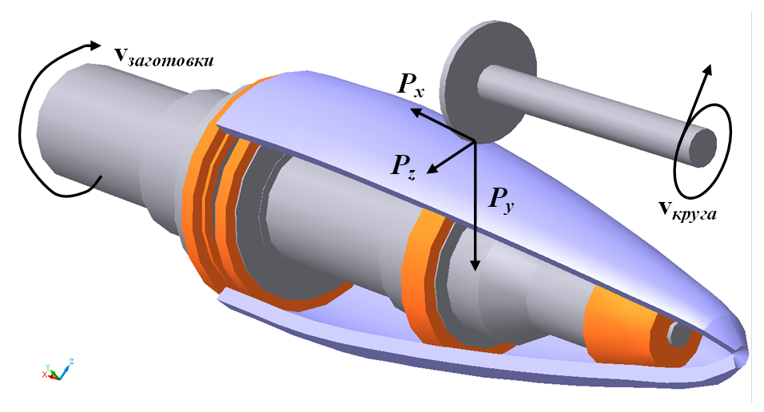
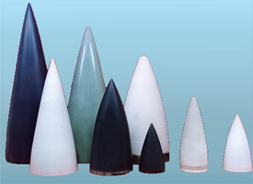
Были проведены испытания по испытанию новых алмазных кругов на базе ОНПП «Технология» при обработки изделий из конструкционной кварцевой и ситаллокерамики.
Износостойкость кругов повысилась в 1,8 раз по сравнению с кругами изготовленными по ГОСТ
Практическое применение алмазных шлифовальных кругов

Slide 9
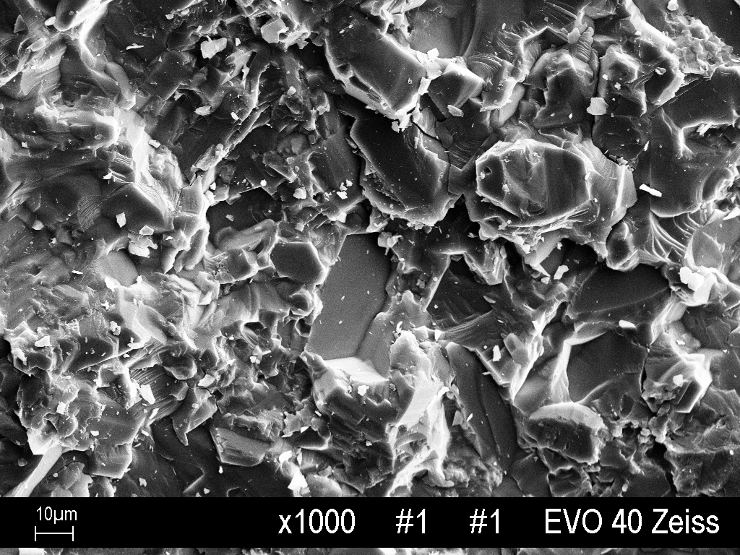
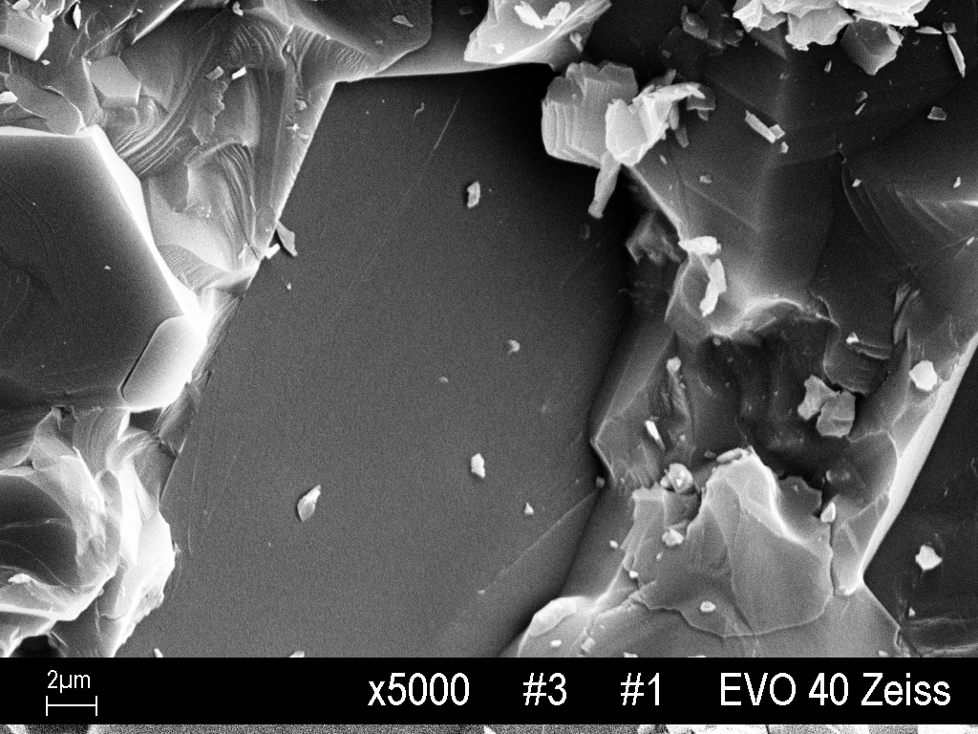
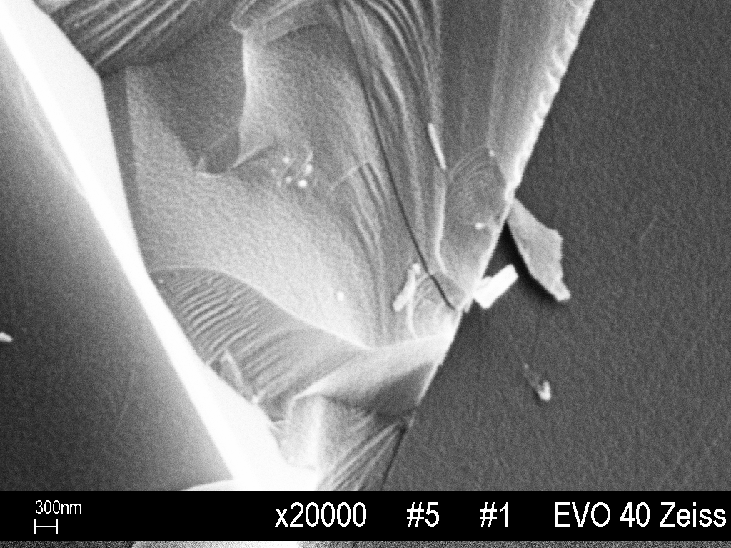
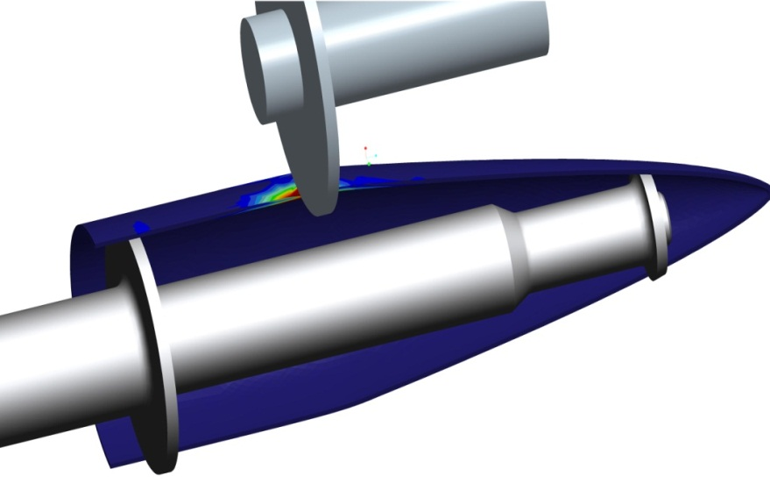
Управление качеством поверхности изделий при оптимизации режимов обработки

Slide 10
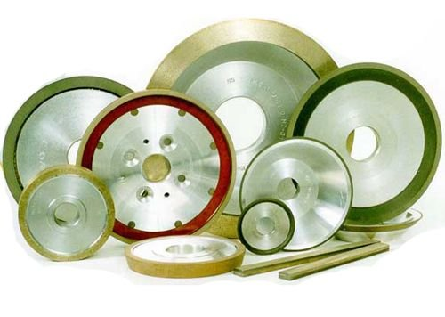





Сравнительный анализ качества алмазных кругов для обработки керамических материалов
Технико-экономический показатель | Круг другого производителя РФ, по ГОСТ | Круг производства ФРГ, по ТУ | Круг «ВНИИАЛМАЗ» по ГОСТ
Удельный износ q, мг/см³ | 1,8 | 1,1 | 1
Производительность, % | 100 | 120 | 125
Цена, условные рубли | 100 | 250 | 95

Slide 11
Спасибо за внимание!

